Slide 1

PUBG mobile

Slide 2
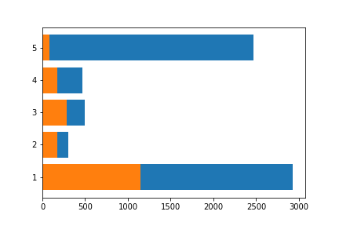
用戶評分&官方回覆
官方回覆率
5 : 0.034
4 : 0.362
3 : 0.573
2 : 0.587
1 : 0.393

Slide 3
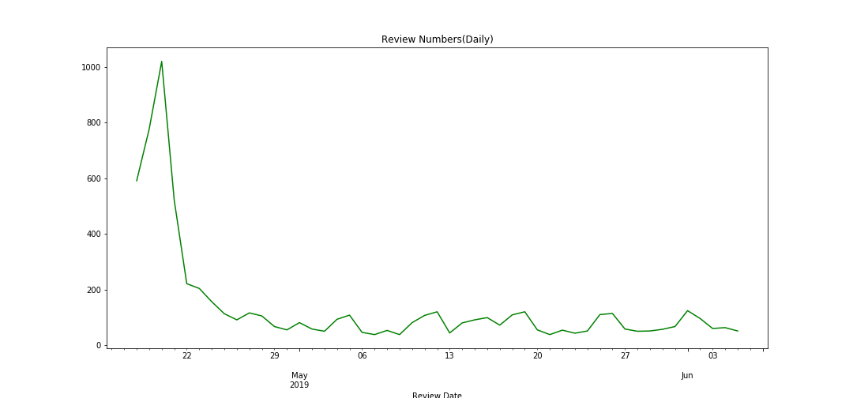
4/20
聲量達到高峰
4/18
遊戲開始營運
留言數減少，不過實際上公司並無改善

Slide 4



2星
給出2~4顆星的人
除了會告知缺點外
，幾乎都會補上
有禮貌的語助詞
3星
4星

Slide 5


主要抨擊留言圍繞
在App內使用中華
台北旗，經常夾雜
負面字彙
1星
5星
一致回覆正面評價

Slide 6
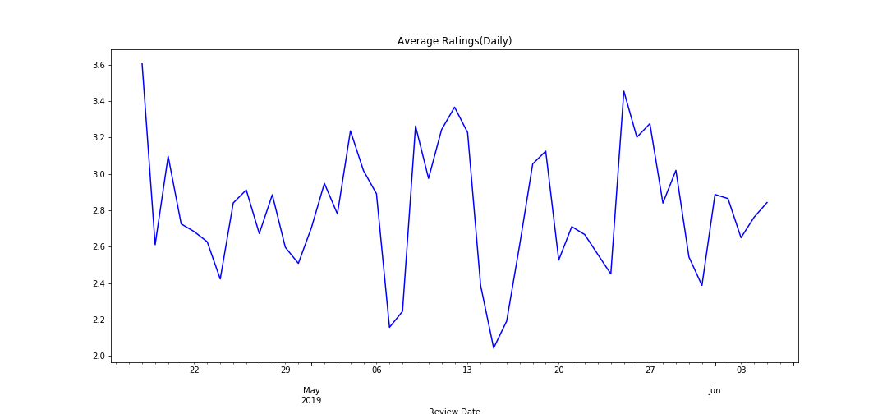
開始營運時，大部分人覺得好玩
不過bug多，平均給3.6顆星
玩家意識到國旗問題後
聲量一路往下墜

Slide 7
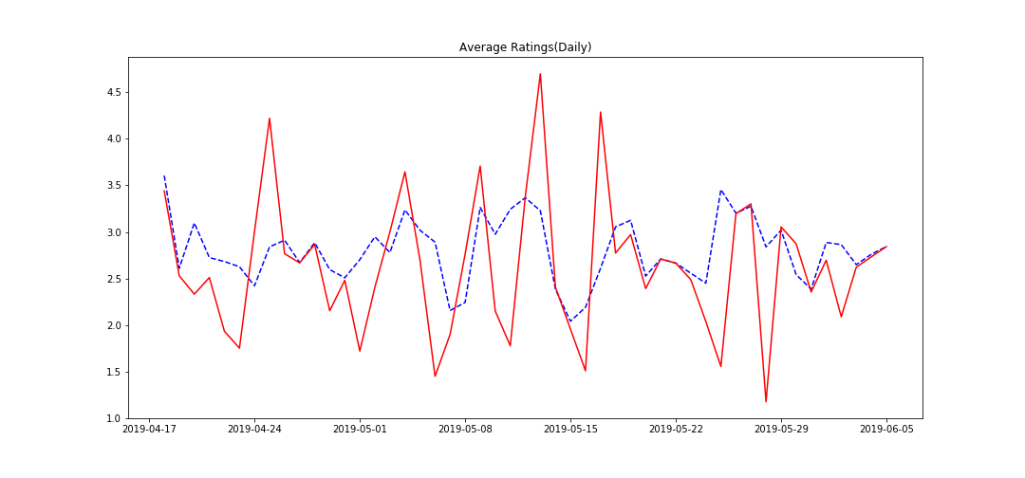
加權後整體拉開

Slide 8
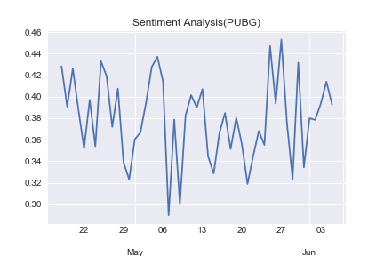

Slide 9

AoV

Slide 10
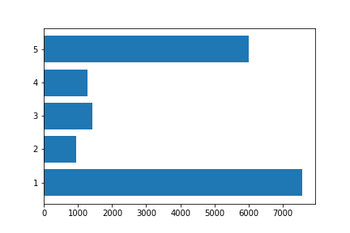
用戶評分&官方回覆
官方回覆率
5 : 0.002
4 : 0.002
3 : 0.007
2 : 0.001
1 : 0.003

Slide 11



給出2星的評論
主要是告知缺點
2星
3星
給出3、4星的用戶
一致為正面回覆
4星

Slide 12


1星
充滿負面情緒
5星
一致回覆正面評價

Slide 13
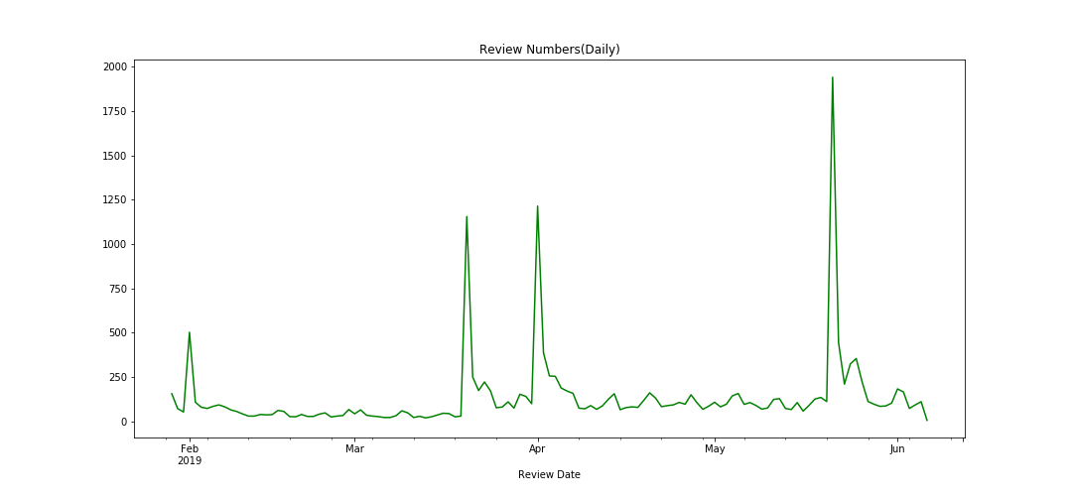

Slide 14
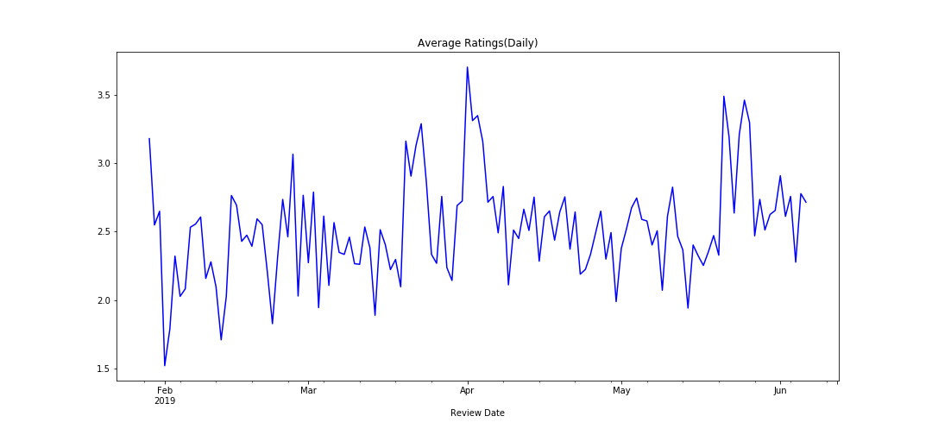

Slide 15
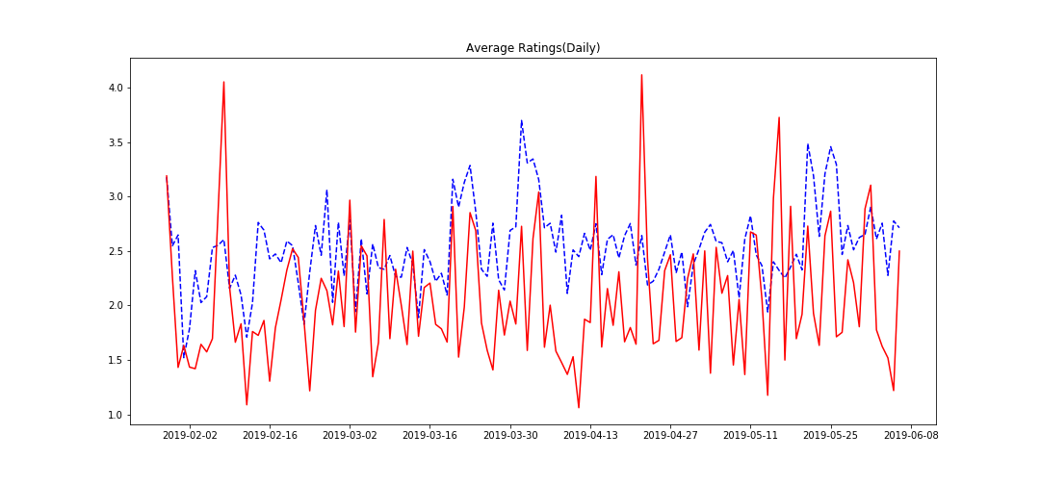
加權後評價整體下移

Slide 16
